Slide 2
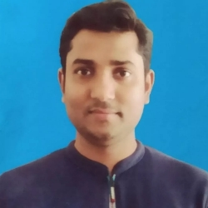
দিব্যেন্দু কুমার পাল
সহকারী শিক্ষক
বারোমাসা স প্রা বি
কোটচাঁদপুর,ঝিনাইদহ।
প্রথম শ্রেণি
প্রাথমিক গণিত
অধ্যায়:3,সংখ্যা গনণা

Slide 3
শিখনফলঃ
২.১.১ ১ থেকে 10 পর্যন্ত বাস্তব উপকরণ গণনা করতে পারবে।
2.১.2 ১ থেকে 10পর্যন্ত সংখ্যা অংকে লিখতে পারবে।

Slide 4

১

Slide 5

২

Slide 6
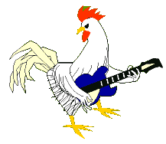
৩

Slide 7

৪

Slide 8

৫

Slide 9

৬

Slide 10

7

Slide 11
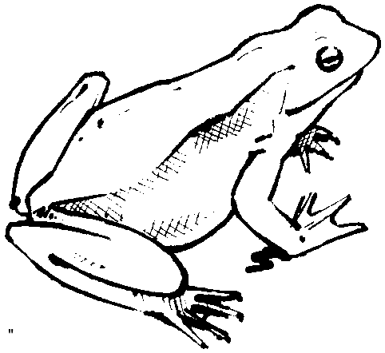
8

Slide 12

৯

Slide 13

১0

Slide 14
এসো পড়ি
১
২
৩
৪
৫
৬
৭
৮
৯
১০

Slide 15
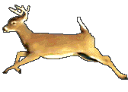
বলতো কয়টি হরিণ আছে ?
6

Slide 16
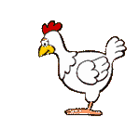
বলতো কয়টি মুরগি আছে ?
4

Slide 17
একক কাজ
বলতো কোনটি ৭
ক ) ৫
খ ) ৮
গ ) ৯
ঘ ) ৭

Slide 18

উত্তরটি সঠিক হয়েছে
তোমাকে অসংখ্য ধন্যবাদ

Slide 19

জোড়ায় কাজ
কয়টি প্রজাপতি গুনে খাতায় লিখ

Slide 20
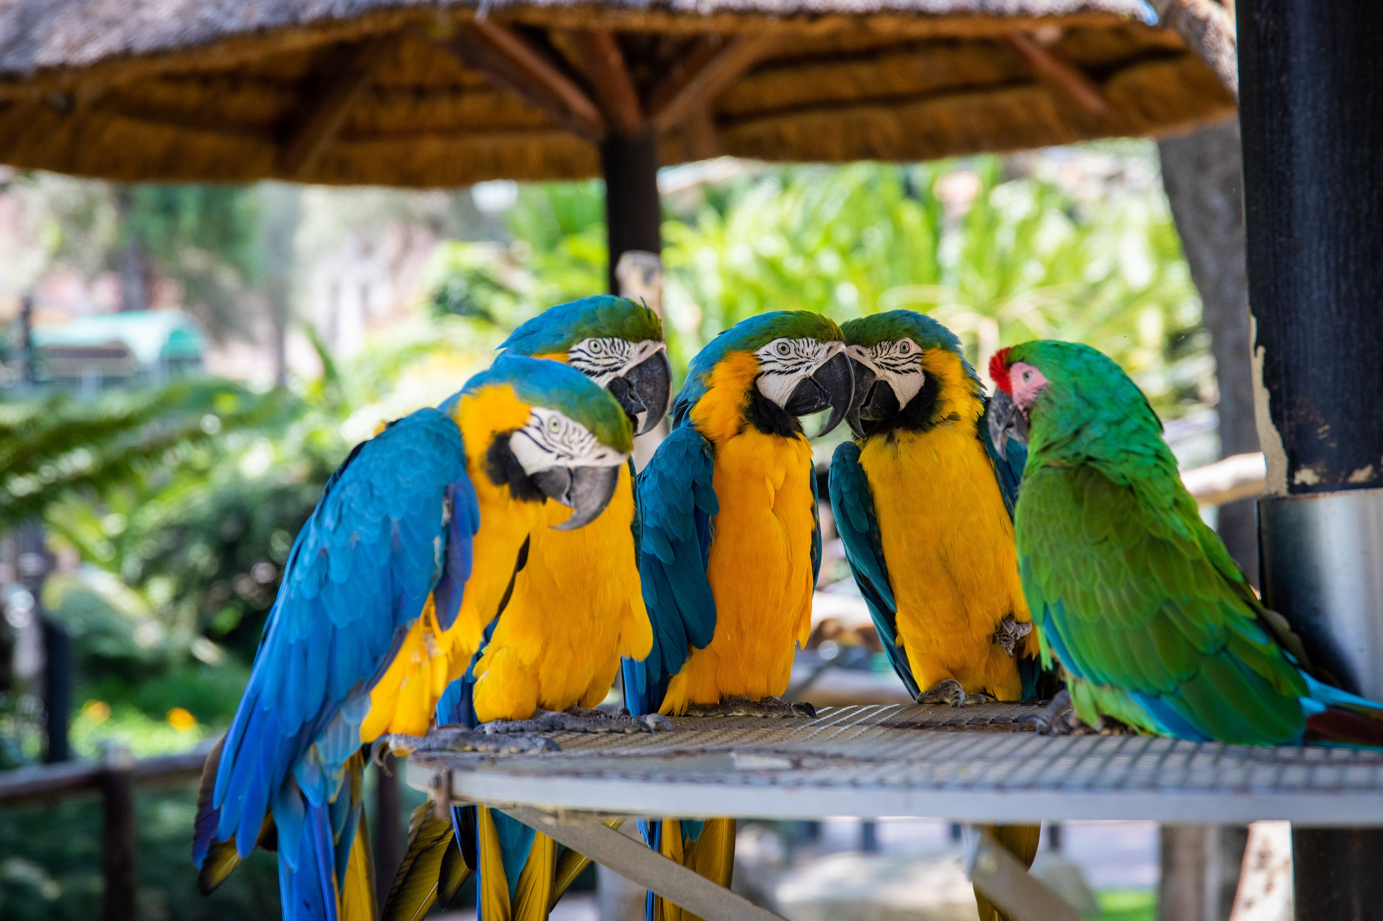
সবাইকে অসংখ্য ধন্যবাদ

